Slide 1


Московский государственный технический университет имени Н.Э. Баумана
Разработка сетевых методов автоматизированного запуска распределённой системы выделенных серверов Unreal Engine 4
Докладчик: РК6-41М, Боженко Д.В.
Научный руководитель: Витюков Ф.А.
Notes:
Здравствуйте, уважаемая комиссия, уважаемые преподаватели! Сегодня я хотел бы представить Вам свою выпускную квалификационную работу.

Slide 2

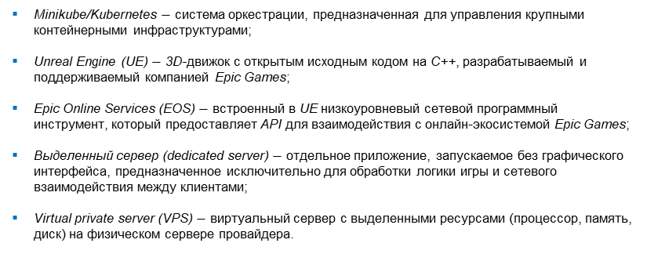
Сокращения и определения
Minikube/Kubernetes $−$ система оркестрации, предназначенная для управления крупными контейнерными инфраструктурами;
Unreal Engine (UE) $−$ 3D-движок с открытым исходным кодом на C++, разрабатываемый и поддерживаемый компанией Epic Games;
Epic Online Services (EOS) $−$ встроенный в UE низкоуровневый сетевой программный инструмент, который предоставляет API для взаимодействия с онлайн-экосистемой Epic Games;
Выделенный сервер (dedicated server) $−$ отдельное приложение, запускаемое без графического интерфейса, предназначенное исключительно для обработки логики игры и сетевого взаимодействия между клиентами;
Virtual private server (VPS) $−$ виртуальный сервер с выделенными ресурсами (процессор, память, диск) на физическом сервере провайдера.
2 / 17
Notes:
На данном слайде в раздаточном материале Вы можете ознакомиться с сокращениями и определениями, используемыми в работе.

Slide 3


Введение
Описание предметной области
↰
Задача масштабирования $−$ быстро и эффективно изменять вычислительные процессы в ответ на изменение тенденции запросов пользователей
Подходы к масштабированию систем с сетевыми вычислительными процессами
🐳Контейнеризация
⚙️Прямой запуск процессов
Преимущества:
Преимущества:
Интеграция с системами оркестрации (Minikube/Kubernetes);
Гибкость в развертывании на разных средах.
Минимальные накладные расходы;
Быстрый запуск и завершение процессов;
Отсутствие слоев абстракции;
Полный контроль над поведением системы.
Недостатки:
Недостатки:
Наличие накладных расходов;
Увеличенное время запуска процесса при масштабировании;
Наличие лишних слоев абстракции между процессов и аппаратной архитектурой.
Требует собственной реализации логики масштабирования и мониторинга;
Ниже гибкость при переносе в другие среды.
Запуск множества серверов Unreal Engine $−$ частный случай, где необходимо решать задачу масштабирования
3 / 17
Notes:
В современном программном обеспечении одной из ключевых задач становится масштабирование распределённых вычислительных систем. Речь идет о возможности динамически
менять количество обрабатываемых задач или запросов пользователей за счет развертывания дополнительных вычислительных единиц. Одной из таких задач, требующих масштабирования и
автоматизации, является запуск большого количества выделенных серверов, построенных на базе Unreal Engine 4. На данном слайде представлены два подхода к масштабированию: технология контейнеризации
и нативный запуск процесса. В ходе исследовательской части работы были выявлены недостатки и преимущества каждого из подходов, которые представлены на слайде.

Slide 4

Введение
Сравнение подходов к автоматизированному запуску
↰
Параметр | Docker + Minikube | Прямой запуск процесса
Размер Unreal-сервера на диске | 218 МБ (внутри Docker-образа) | 218 МБ (на диске напрямую)
Размер Docker-образа на диске | 345 МБ | 0
Размер Minikube на диске | 1,19 ГБ | 0
Потребление ОЗУ | 66 МБ | 55 МБ
Время запуска сервера | 5 – 8 секунд | 2 секунды
Количество слоев абстракции | 3 – 4 (Minikube → Docker → Процесс) | 1 (Процесс)
Таблица 1 $−$ Сравнение потребления ресурсов двух подходов
на запуск одного процесса сервера
4 / 17
Notes:
В рамках исследовательской и практической работы мною был рассмотрен и реализован как вариант с использованием технологии контейнеризации (Docker и Minikube), так и вариант с прямым запуском процесса сервера.
Полученные результаты измерения потребления вычислительных ресурсов и производительности, представленные на слайде, показали, что контейнеризация приводит к избыточным накладным расходом, по сравнении с методом прямого запуска. Таким образом, для достижения более легковесного решения потребовалась разработка собственной системы автоматизированного запуска, основанной на прямом управлении жизненного цикла серверных процессов.

Slide 5
Постановка задачи
Объект исследований
Распределённая система управления процессами запущенных серверов.
Цель работы
Разработать распределённую систему для автоматизированного запуска, мониторинга и управления выделенными серверами Unreal Engine 4.
Поставленные задачи
Проанализированы существующие архитектурные подходы и программные решения, применяемые при разработке распределенных вычислительных систем;
Разработать архитектуру распределённого приложения;
Реализовать механизм коммуникации между компонентами системы, обеспечивающий минимальную задержку и накладные расходы;
Реализовать механизм мониторинга и управления запущенными серверами в реальном времени;
Убедиться в корректной работе всех компонентов системы в кроссплатформенной среде, с акцентом на поддержку Linux (Debian).
5 / 17
Notes:
Итого, целью работы является разработка системы, которая позволяла бы в режиме реального времени автоматизировать управление выделенными серверами, а также отслеживать их текущее
состояние, обеспечивая при этом минимальные накладные расходы.
Для реализации поставленной цели было необходимо в рамках НИР проанализировать существующие подходы, применяемые при разработке архитектуры распределенных вычислительных систем.
В рамках практической части необходимо было разработать компоненты системы, реализовать механизм сетевой коммуникации между ними, реализовать механизм мониторинга состояния запущенных серверов,
и обеспечить корректную работу всех компонентов в среде с ОС Linux.

Slide 6
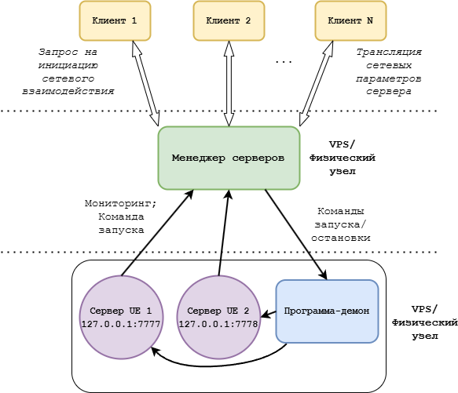


Архитектура ПО
Описание
↰
Менеджер серверов$−$сетевая программа, которая обрабатывает клиентские запросы, распределяет пользователей по серверам, координирует запуск серверов и ведёт журналирование¹.
Сервер UE – сетевая программа, реализующая серверную логику Unreal Engine. Обслуживает клиентские подключения и управляет состоянием матча.
Программа-демон – локальная программа для запуска и остановки работы других программ, выполняет команды менеджера на вычислительном узле. Используется для управления UE-серверами.
Клиент – приложение на UE, подключающееся к серверу, выполняет визуализацию и взаимодействие с виртуальным окружением.
¹ Buschmann F., Meunier R., Rohnert H., Sommerlad P., Stal M.
Pattern-Oriented Software Architecture: A System of Patterns.
Wiley, 1996. P. 245 – 260.
Рисунок 1 $−$ Схема архитектуры
распределенной сетевой системы
Notes:
На данном слайде представлена архитектура разработанной системы. Все компоненты условно разделены на три уровня: клиентский, управляющий и вычислительный.
Подобное разделение уровней соответствует архитектурному подходу Master–Worker, описанному в работе [1].
Менеджер серверов – центральный элемент системы, развернутый на управляющем узле. Такой подход позволяет изолировать управляющую логику от вычислительной, что повышает надёжность системы.
Программа-демон размещается на вычислительном узле, где запускаются процессы выделенных серверов. Такое размещение обеспечивает демону прямой доступ к системным ресурсам и процессам
посредством системных вызовов.
Сервер Unreal Engine – отдельный процесс, обслуживающий подключившихся клиентов в рамках общего виртуального пространства, который необходимо масштабировать.

Slide 7
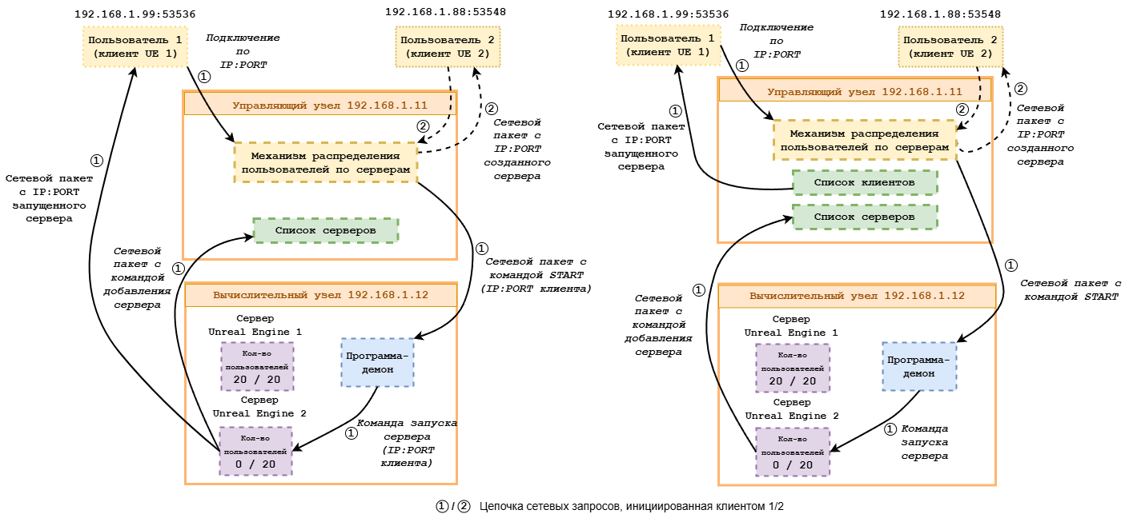

Архитектура ПО
Сетевое взаимодействие с клиентом
↰
А)
Б)
Рисунок 2 $−$ Исследованные варианты схем обратного сетевого взаимодействия:
A) Напрямую с клиентом;
Б) Через менеджер серверов.
Notes:
При проектировании механизма сетевого взаимодействия между клиентом и запущенным сервером возник вопрос: кому сервер должен передавать параметры для подключения – напрямую клиенту (схема в левой части слайда)
или менеджеру (схема в правой части слайда). Первый вариант потенциально предполагает более надежное решение за счет меньшего количества промежуточных узлов, но снижает прозрачность системы.
Второй вариант позволяет централизованно контролировать и логировать все этапы взаимодействия узлов и упрощать отладку. Несмотря на наличие дополнительного промежуточного узла, был выбран именно
второй вариант, как более управляемый с точки зрения выбранной архитектуры.

Slide 8
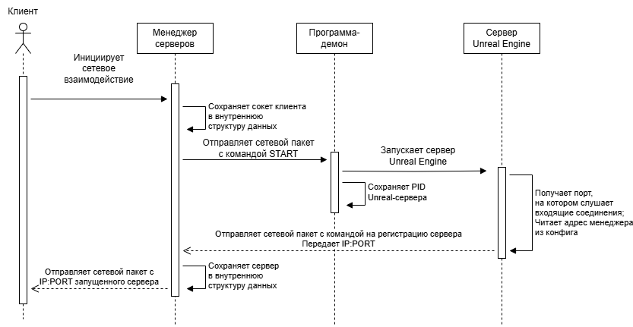

Архитектура ПО
Описание сценария использования
↰
Рисунок 3 $−$ UML-диаграмма последовательности
типового сценария использования системы
Notes:
На данном слайде представлена UML-диаграмма последовательности типового сценария использования системы. Пользователь запускает клиентское приложение, авторизуется и инициирует запрос на участие в сессии.
Менеджер серверов либо направляет клиента на уже активный сервер, либо инициирует запуск нового экземпляра через программу-демона, как показано на слайде.
После запуска сервер передаёт менеджеру информацию о своём состоянии и сетевых параметрах. Менеджер, в свою очередь, пересылает IP-адрес клиенту, который подключается к серверу для взаимодействия с другими пользователями в общем виртуальном пространстве.

Slide 9
Исследование сериализации сетевых пакетов
Описание проблемы
↰
Сетевая передача пакетов требует сериализации данных.
Два основных подхода:
Строковая сериализация
(JSON, CSV, XML)
Байтовая сериализация
Работает с данными в понятном для человека представлении;
Не требует сложной программной реализации;
Обладает низкой производительностью.
Позволяет сократить объем передаваемых данных;
Требует согласованной структуры;
Создает более сложную программную реализацию, требующую контроля.
Notes:
В рамках данной работы был разработан сетевой протокол для обмена данными между программами.
Для этого требовалось провести большой объём исследований, связанных с сериализацией передаваемых данных.
В рамках разработки мною были реализованы два подхода: строковая и бинарная сериализация.
Оба способа были интегрированы в систему и подвергнуты сравнительному анализу.
По результатам анализа были определены преимущества и недостатки каждого из подходов, что легло в основу выбора оптимального варианта для дальнейшей работы.

Slide 10
Исследование сериализации сетевых пакетов
Пример данных сетевого пакета
↰
Поле | Пример значений | Предназначение
Тип команды | REGISTER_SERVER UPDATE_SERVER | Указывает, для чего предназначен пакет
Адрес сервера | 192.168.1.12:7777 192.168.1.12:7779 | Используется клиентами для подключения
Уникальный идентификатор (UUID) | 01234567-89ab-cdef-0123-456789abcdef | Позволяет точно найти нужный сервер в структуре данных
Текущее количество пользователей | 10 20 40 | Необходимо для распределения пользователей по серверам
Максимальное количество пользователей | 20 30 100 | Ограничивает вместимость сервера для распределения нагрузки
Состояние матча | MATCH_IN_PROGRESS; LOBBY; MATCH_STARTING; | Позволяет определить, на какой сервер можно распределить пользователя
REGISTER_SERVER,uri=127.0.0.1:7777,uuid=01234567-89ab-cdef-0123-456789abcdef,current_players=10,max_players=20,state=MATCH_IN_PROGRESS
Таблица 2 $−$ Представление структуры одного сетевого пакета
Notes:
На данном слайде представлен пример одного из сетевых пакетов, используемых в системе для передачи информации о сервере. Такие пакеты формируется на стране
Unreal-сервера и передаются менеджеру для последующей обработки.
Структура пакета включает в себя такие ключевые параметры как тип команды, адрес сервера, уникальный идентификатор, текущее и максимальное количество
пользователей, текущее состояние матча.
При реализации было важно оценить, как выбранный способ представления данных при сериализации влияет на объём памяти.

Slide 11
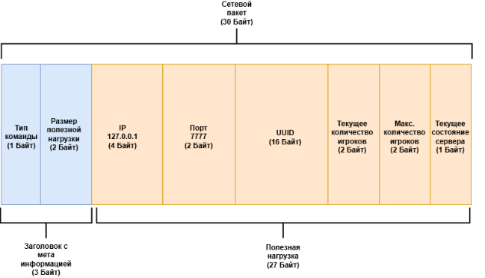




Исследование методов сериализации сетевых пакетов
Представление в памяти и производительность
↰
Строковая сериализация
Байтовая сериализация
Поле | Пример значения | Длина
command | REGISTER_SERVER | 15
uri | 127.0.0.1:7777 | 14
uuid | 01234567-89ab-cdef-0123-456789abcdef | 36
current_players | 100 | 3
max_players | 150 | 3
state | MATCH_IN_PROGRESS | 17
Рисунок 4 $−$ Представление команды в памяти
при байтовой сериализации
Таблица 3 $−$ Представление команды в памяти
при строковой сериализации
$$S_{бинар}=1+2+4+2+16+2+2+1=30 байт$$
$$S_{строк}=15+14+36+3+3+17=88 байт$$
$η=\frac{S_{строк}−S_{бинар}}{S_{строк}}⋅100\%≈66\% −$ экономия в объёме сетевого
трафика после уменьшения размера сетевых пакетов
Notes:
На слайде представлено выполненное сравнение двух видов сериализации.
Во-первых, сразу можно увидеть, что строковой вид занимает почти в 3 раза больше памяти, чем байтовый.
Во-вторых для реализации строковой сериализации используются такие операции со строками как разделение и поиск, что выполняется значительно дольше, чем копирование байт и операция приведения типа. В-третьих, стоит учесть, что по TCP передается поток байт, а не строк. И перевод строк в байты также создает накладные расходы при сериализации. Следовательно, несмотря на простоту и наглядность строкового метода, было отдано предпочтение байтовому типу сериализации, чем были значительно улучшены технические характеристики системы.

Slide 12


Программная реализация механизма мониторинга
Выбор способа отображения
↰
Интерфейс взаимодействия
пользователя с ПО
Консольный (CLI)
Графический (GUI)
Преимущества:
Преимущества:
Необходимы минимальные системные требования;
Не требует графической подсистемы или оконного окружения.
Визуальная наглядность, удобство взаимодействия;
Широкие возможности отображения сложных данных.
Недостатки:
Недостатки:
Ограниченные возможности визуализации и интерактивности.
Большие накладные расходы по памяти (до нескольких сотен Мбайт);
Требует наличие графической подсистемы.
Notes:
При решении поставленной задачи реализации механизма мониторинга серверов возник вопрос о способе отображения информации.
На слайде представлены два основных варианта пользовательского интерфейса: консольный и графический. Каждый из них имеет свои преимущества и ограничения.
С учётом того, что подобные распределённые вычислительные системы преимущественно запускаются под управлением ОС Linux без графической оболочки, было принято решение выбрать
консольный интерфейс. Такой подход не требует наличия оконной среды, потребляет минимальные ресурсы и обеспечивает достаточный уровень информативности.

Slide 13
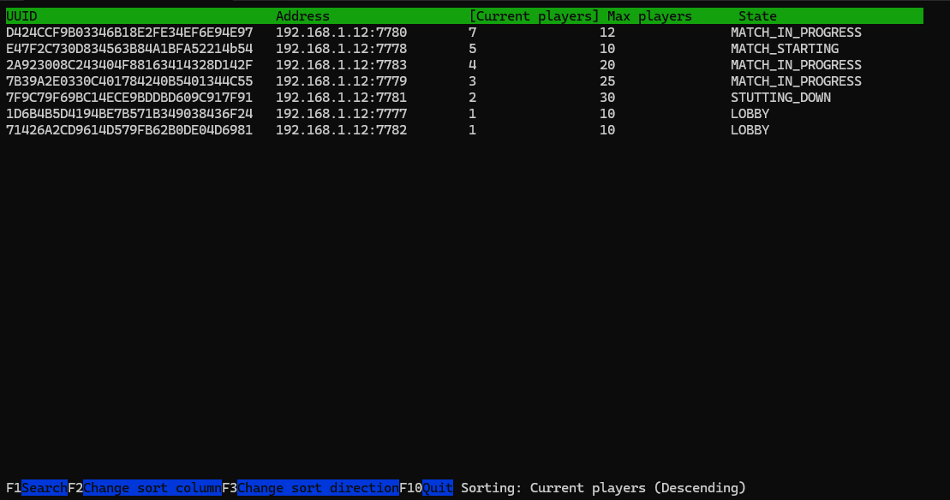
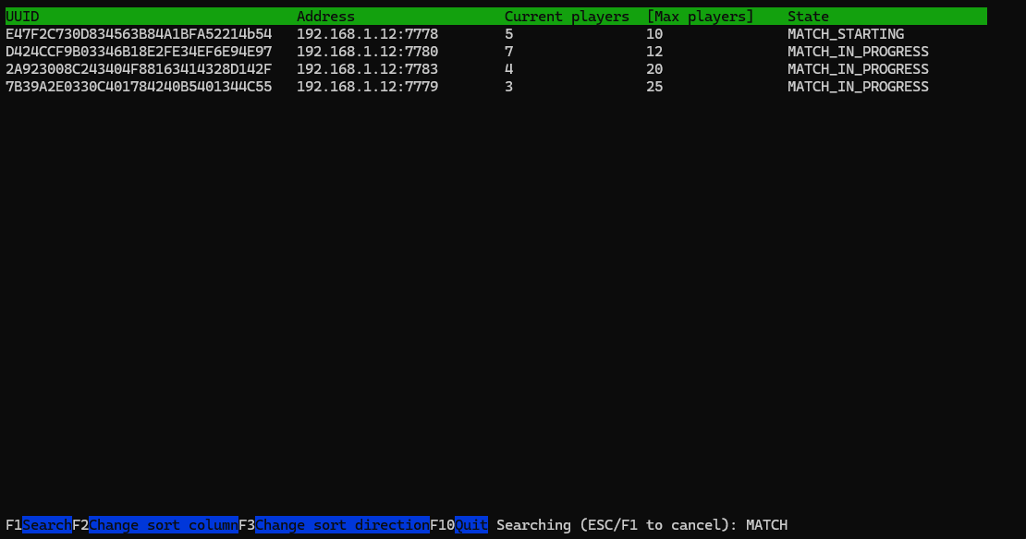


Программная реализация механизма мониторинга
Интерфейс разработанной программы для мониторинга серверов
↰
Рисунок 5 $−$ Сортировка серверов по
текущему количеству пользователей
Рисунок 6 $−$ Фильтрация серверов по
введенной строке
Notes:
В рамках данной работы мной была разработана такая система сетевого мониторинга.
В результате помимо отображения таблицы были реализованы две важных операции, а именно сортировка и фильтрация.
Важными параметрами для отображения в программе являются: uuid (уникальный идентификатор сервера), IP-адрес, текущее и максимальное возможное количество пользователей, а также текущее состояние матча.

Slide 14

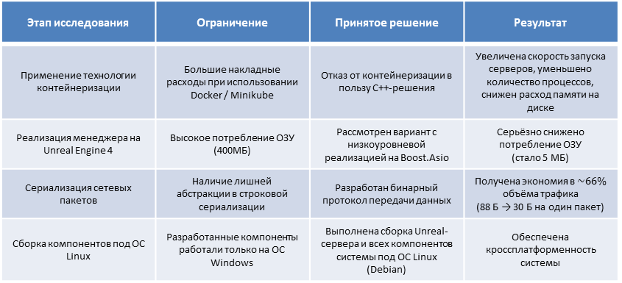
Разработанное программное обеспечение
Результат выбора архитектурных решений на основе исследований
↰
Этап исследования | Ограничение | Принятое решение | Результат
Применение технологии контейнеризации | Большие накладные расходы при использовании Docker / Minikube | Отказ от контейнеризации в пользу C++-решения | Увеличена скорость запуска серверов, уменьшено количество процессов, снижен расход памяти на диске
Реализация менеджера на Unreal Engine 4 | Высокое потребление ОЗУ (400МБ) | Рассмотрен вариант с низкоуровневой реализацией на Boost.Asio | Серьёзно снижено потребление ОЗУ (стало 5 МБ)
Сериализация сетевых пакетов | Наличие лишней абстракции в строковой сериализации | Разработан бинарный протокол передачи данных | Получена экономия в $\sim 66\%$ объёма трафика (88 Б → 30 Б на один пакет)
Сборка компонентов под ОС Linux | Разработанные компоненты работали только на ОС Windows | Выполнена сборка Unreal-сервера и всех компонентов системы под ОС Linux (Debian) | Обеспечена кроссплатформенность системы
Таблица 4 $−$ Список архитектурных решений
Notes:
На данном слайде представлены ключевые этапы разработки, в рамках которых приходилось проводить исследование, анализировать альтернативы и принимать архитектурные решения.
На каждом этапе возникали ограничения, например, избыточная ресурсоёмкость или лишние абстракции. В ответ на эти проблемы были реализованы
конкретные технические решения, с упором на надёжность и минимальные накладные расходы.

Slide 15
Разработанное программное обеспечение
Последовательность разработки
↰
Исследование и применение технологии контейнеризации
Разработан менеджер на Unreal Engine 4
Разработка сетевого протокола для обмена информацией между компонентами системы
Разработан менеджер и программа-демон на C++ Boost.Asio
Реализация предоставления прав доступа на запуск сессии через клиент UE (EOS) на VPS
Реализация предоставления прав доступа на запуск сессии на клиенте в автономном режиме
Реализация механизма мониторинга через CLI (C++ и PDCurses)
Проведение исследований и улучшений в области сериализации сетевых пакетов
Сборка компонентов системы под ОС Linux-Debian
Notes:
На данном слайде продемонстрирована итоговая последовательность этапов разработки системы, где каждое проектное решение основывалось на результатах предыдущего
и обеспечивало поступательное развитие системы.

Slide 16
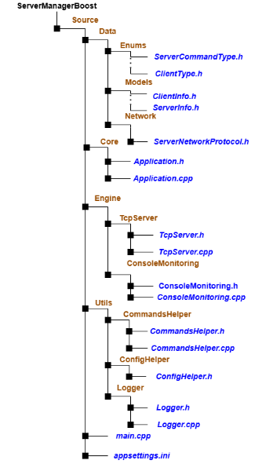
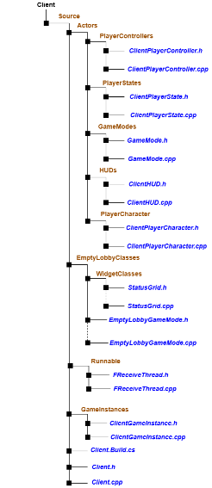
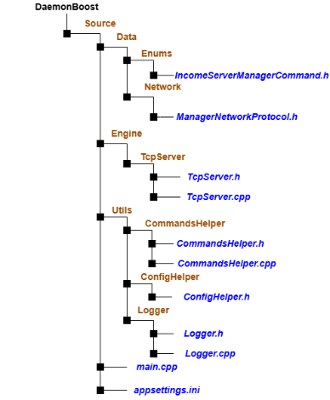



Файловая структура
Структура исходного кода компонентов системы
↰
Общее количество уникальных строк кода $≈$ 5600
Рисунок 7 $−$ Файловая структура менеджера
Рисунок 8 $−$ Файловая структура программы-демона
Рисунок 9 $−$ Файловая структура клиента Unreal Engine
Notes:
На данном слайде представлена файловая структура исходного кода каждого компонента системы и общий объем уникального кода.

Slide 17
Выводы и заключение
Разработанная архитектура позволила реализовать управляемую и расширяемую систему для масштабируемого запуска серверов на базе Unreal Engine 4;
Исследования в области сериализации сетевых пакетов и последующий переход к бинарному представлению позволили снизить расходы по памяти в три раза;
Выбранный подход в проектировании архитектуры системы позволил улучшить прозрачность разработанной системы;
Логическое разделение управляющего и вычислительного уровней повысило надёжность системы за счет изоляции критических функций.
Notes:
Таким образом, в результате выполнения выпускной квалификационной работы было разработана распределенная система автоматизированного запуска и мониторинга выделенных
серверов на базе Unreal Engine 4. В процессе реализации проекта были приобретены практические навыки в области низкоуровневого сетевого программирования на C++, а также получен опыт проектирования архитектуры
распределенных серверных приложений. Полученные знания в дальнейшем будут применены при создании аналогичных систем управления вычислительными процессами в ресурсоограниченной среде. Спасибо за внимание, пожалуйста, Ваши вопросы!

